Slide 1

EFOP-3.4.3-16-2016-00009
A felsőfokú oktatás minőségének és hozzáférhetőségének együttes javítása a Pannon Egyetemen
Routing
https://docs.microsoft.com/en-us/aspnet/core/fundamentals/routing?view=aspnetcore-3.1

Slide 2

Routing
EFOP-3.4.3-16-2016-00009
A felsőfokú oktatás minőségének és hozzáférhetőségének együttes javítása a Pannon Egyetemen
Routing is responsible for matching incoming HTTP requests and dispatching those requests to the app's executable endpoints.
Endpoints are the app's units of executable request-handling code.
Endpoints are defined in the app and configured when the app starts.
The endpoint matching process can extract values from the request's URL and provide those values for request processing.
Using endpoint information from the app, routing is also able to generate URLs that map to endpoints.

Slide 3
Routing middleware
EFOP-3.4.3-16-2016-00009
A felsőfokú oktatás minőségének és hozzáférhetőségének együttes javítása a Pannon Egyetemen
All ASP.NET Core templates include routing in the generated code. Routing is registered in the middleware pipeline in Startup.Configure.
Routing uses a pair of middleware, registered by UseRouting and UseEndpoints:
UseRouting adds route matching to the middleware pipeline. This middleware looks at the set of endpoints defined in the app, and selects the best match based on the request.
UseEndpoints adds endpoint execution to the middleware pipeline. It runs the delegate associated with the selected endpoint.

Slide 4
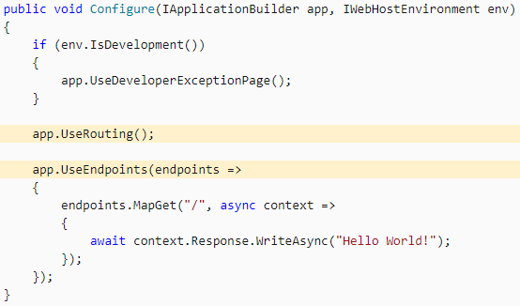
Routing middleware
EFOP-3.4.3-16-2016-00009
A felsőfokú oktatás minőségének és hozzáférhetőségének együttes javítása a Pannon Egyetemen

Slide 5

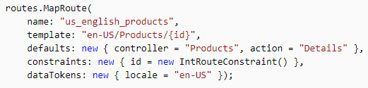

Routing middleware
EFOP-3.4.3-16-2016-00009
A felsőfokú oktatás minőségének és hozzáférhetőségének együttes javítása a Pannon Egyetemen
Most apps should choose a basic and descriptive routing scheme so that URLs are readable and meaningful.
The default conventional route {controller=Home}/{action=Index}/{id?}

Slide 6
Conventional routing
EFOP-3.4.3-16-2016-00009
A felsőfokú oktatás minőségének és hozzáférhetőségének együttes javítása a Pannon Egyetemen
This style is called conventional routing because it establishes a convention for URL paths:
the first path segment maps to the controller name
the second maps to the action name.
the third segment is used for an optional id used to map to a model entity

Slide 7
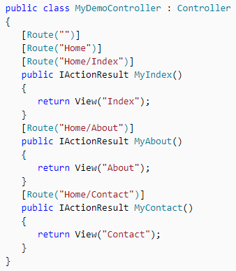
Attribute routing
EFOP-3.4.3-16-2016-00009
A felsőfokú oktatás minőségének és hozzáférhetőségének együttes javítása a Pannon Egyetemen
Attribute routing uses a set of attributes to map actions directly to route templates.
With attribute routing the controller name and action names play no role in which action is selected.

Slide 8
EFOP-3.4.3-16-2016-00009
A felsőfokú oktatás minőségének és hozzáférhetőségének együttes javítása a Pannon Egyetemen
Köszönöm a figyelmet!

